Slide 1
Módulo 9: Resolución de dirección
Introduccion a Redes v7.0 (ITN)
Notes:
Programa de la Academia de Redes de Cisco
Introducción a Redes v7.0 (ITN)
Módulo 9: Resolución de dirección

Slide 2
Objetivos del módulo
Título del módulo: Resolución de dirección
Objetivo del módulo: explicar cómo ARP y ND permiten la comunicación en una red.
Título del tema | Objetivo del tema
MAC e IP | Compare las funciones de la dirección MAC y de la dirección IP.
⁪ARP | Describa el propósito de ARP.
Detección de vecinos | Describa el funcionamiento de la detección de vecinos IPv6.
Notes:
‹#›
9 - Resolución de dirección
9.0.2

Slide 3
9.1 MAC e IP
Notes:
9 - Resolución de dirección
9.1 MAC e IP

Slide 4
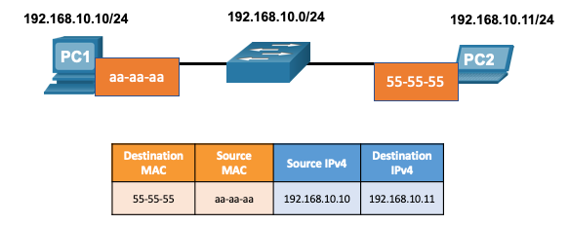
MAC e IP Destino en la misma red
Hay dos direcciones principales asignadas a un dispositivo en una LAN Ethernet:
Dirección física de capa 2 (la dirección MAC):– se utiliza para comunicaciones NIC a NIC en la misma red Ethernet.
Dirección lógica de capa 3 (la dirección IP):– Se utiliza para enviar el paquete desde el dispositivo de origen al dispositivo de destino.
Las direcciones de capa 2 se utilizan para entregar tramas desde una NIC a otra NIC en la misma red. Si una dirección IP de destino está en la misma red, la dirección MAC de destino será la del dispositivo de destino.
Notes:
9 – Resolución de dirección
9.1 — MAC e IP
9.1.1 – Destino en la misma red

Slide 5
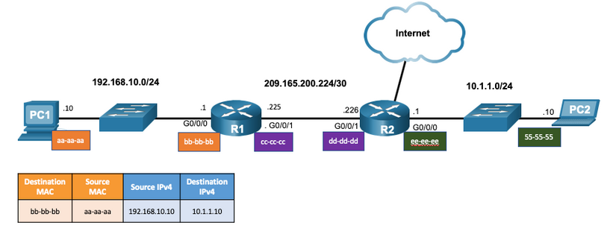
MAC e IP Destino en una red remota
Cuando la dirección IP de destino está en una red remota, la dirección MAC de destino es la de la puerta de enlace predeterminada.
IPv4 utiliza ARP para asociar la dirección IPv4 de un dispositivo con la dirección MAC de la NIC del dispositivo.
IPv6 utiliza ICMPv6 para asociar la dirección IPv6 de un dispositivo con la dirección MAC de la NIC del dispositivo.
Notes:
9 – Resolución de dirección
9.1 — MAC e IP
9.1.2 – Destino en una red remota

Slide 6
MAC e IP Packet Tracer –Identificar direcciones MAC e IP
En esta actividad de Packet Tracer, cumplirá los siguientes objetivos:
Recopilar información de PDU para la comunicación de red local
Recopilar información de PDU para la comunicación de red remota
Notes:
9 – Resolución de dirección
9.1 — MAC e IP
9.1.3 – Packet Tracer Identificar direcciones MAC e IP
9.1.4 — Verifique su conocimiento — MAC e IP

Slide 7
9.2 ARP
Notes:
9 - Resolución de dirección
9.2 ARP

Slide 8
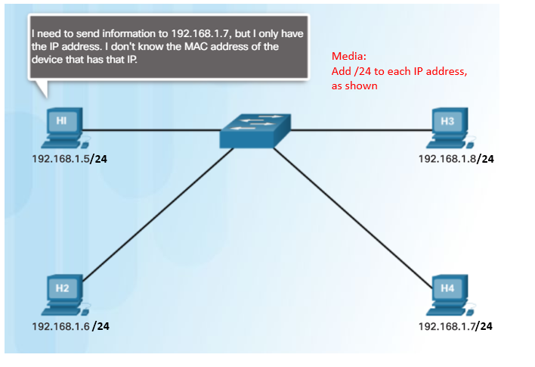
ARP Descripción general de ARP
Un dispositivo utiliza ARP para determinar la dirección MAC de destino de un dispositivo local cuando conoce su dirección IPv4.
ARP proporciona dos funciones básicas:
Resolución de direcciones IPv4 a direcciones MAC
Mantenimiento de una tabla ARP de asignaciones de direcciones IPv4 a MAC
Notes:
9 – Resolución de dirección
9.2 — ARP
9.2.1 — Descripción general de ARP

Slide 9
ARP Funciones de ARP
Para enviar una trama, un dispositivo buscará en su tabla ARP una dirección IPv4 de destino y una dirección MAC correspondiente.
Si la dirección IPv4 de destino del paquete está en la misma red, el dispositivo buscará en la tabla ARP la dirección IPv4 de destino.
Si la dirección IPv4 de destino está en una red diferente, el dispositivo buscará en la tabla ARP la dirección IPv4 de la puerta de enlace predeterminada.
Si el dispositivo localiza la dirección IPv4, se utiliza la dirección MAC correspondiente como la dirección MAC de destino de la trama.
Si no se encuentra una entrada en la tabla ARP, el dispositivo envía una solicitud ARP.
Notes:
9 – Resolución de dirección
9.2 — ARP
9.2.2 – Funciones del protocolo ARP

Slide 10
ARP Video - Solicitud ARP
Este vídeo cubrirá una solicitud ARP para una dirección MAC.
Notes:
9 – Resolución de dirección
9.2 — ARP
9.2.3 — Vídeo - Solicitud ARP

Slide 11
ARP Video – Operación ARP- Respuesta ARP
Este vídeo cubrirá una respuesta de ARP en respuesta a una solicitud de ARP.
Notes:
9 – Resolución de dirección
9.2 — ARP
9.2.4 – Video – Operación ARP - Respuesta ARP

Slide 12
ARP Video - Rol ARP en Comunicaciones Remotas
Este video cubrirá cómo una solicitud ARP proporcionará a un host la dirección MAC de la puerta de enlace predeterminada.
Notes:
9 – Resolución de dirección
9.2 — ARP
9.2.5 – Video - Rol ARP en Comunicaciones Remotas

Slide 13
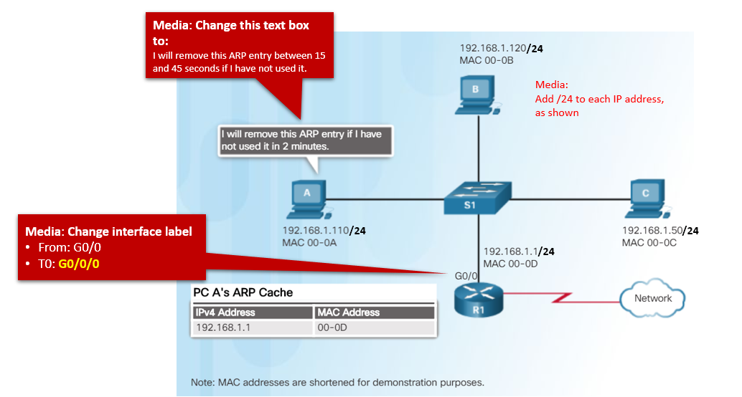
ARP Eliminación de entradas de una tabla de ARP
Las entradas de la tabla ARP no son permanentes y se eliminan cuando un temporizador de caché ARP caduca después de un período de tiempo especificado.
La duración del temporizador de caché ARP difiere según el sistema operativo.
Las entradas de la tabla ARP también pueden ser eliminadas manualmente por el administrador.
Notes:
9 – Resolución de dirección
9.2 — ARP
9.2.6– Eliminar entradas de una tabla ARP

Slide 14
ARP Tablas ARP en dispositivos de red
El comando show ip arp muestra la tabla ARP en un enrutador Cisco.
El comando arp —a muestra la tabla ARP en un equipo con Windows 10.
R1# show ip arp
Protocol Address Age (min) Hardware Addr Type Interface
Internet 192.168.10.1 - a0e0.af0d.e140 ARPA GigabiteThernet0/0/0
C:\Users\PC > arp -a
Interface: 192.168.1.124 --- 0x10
Internet Address Physical Address Type
192.168.1.1 c8-d7-19-cc-a0-86 dynamic
192.168.1.101 08-3e-0c-f5-f7-77 dynamic
Notes:
9 – Resolución de dirección
9.2 — ARP
9.2.7 – Tablas ARP en dispositivos de red

Slide 15
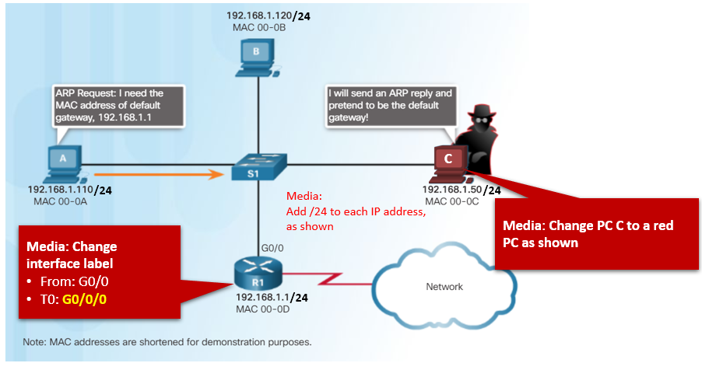
ARP Problemas ARP — Broadcasting ARP y spoofing ARP
Las solicitudes ARP son recibidas y procesadas por cada dispositivo en la red local.
Las emisiones ARP excesivas pueden causar cierta reducción en el rendimiento.
Las respuestas de ARP pueden ser suplantadas por un actor de amenazas para realizar un ataque de envenenamiento ARP.
Los switches de nivel empresarial incluyen técnicas de mitigación para proteger contra ataques ARP.
Notes:
9 – Resolución de dirección
9.2 — ARP
9.2.8 — Problemas con ARP — ARP Broadcast y ARP Spoofing

Slide 16
ARP Packet Tracer – Examinar la tabla ARP
En esta actividad de Packet Tracer, cumplirá los siguientes objetivos:
Examinar una solicitud de ARP
Examinar una tabla de direcciones MAC del switch
Examinar el proceso ARP en comunicaciones remotas
Notes:
9 – Resolución de dirección
9.2 — ARP
9.2.9 – Packet Tracer – Examinar la tabla ARP
9.2.10 – Verifique su comprensión - ARP

Slide 17
9.3 Cableado de cobre
Notes:
9 - Resolución de dirección
9.3 Cableado de cobre

Slide 18
Vídeo de descubrimiento de vecinos IPv6: descubrimiento de vecinos IPv6
Este video explicará el proceso de cómo IPv6 realiza la resolución de direcciones utilizando la solicitud de vecino ICMPv6 y los mensajes de publicidad de vecinos.
Notes:
9 – Resolución de dirección
9.3 – Descubrimiento de vecinos IPv6
9.3.1 – Video - Detección de vecinos IPv6

Slide 19
Detección de vecinos IPv6 Mensajes de detección de vecinos IPv6
El protocolo IPv6 Neighbor Discovery (ND) proporciona:
Resolución de dirección
Descubrimiento de Router
Servicios de redirección
Los mensajes de solicitud de vecino (NS) y anuncio de vecino (NA) ICMPv6 se utilizan para mensajes de dispositivo a dispositivo, como la resolución de direcciones.
Los mensajes ICMTPV6 Router Solicitation (RS) y Router Advertisement (RA) se utilizan para la mensajería entre dispositivos y enrutadores para la detección de enrutadores.
Los enrutadores utilizan los mensajes de redireccionamiento ICMPv6 para una mejor selección de siguiente salto.
Notes:
9 – Resolución de dirección
9.3 – Descubrimiento de vecinos IPv6
9.3.2 – Mensajes de descubrimiento de vecinos IPv6

Slide 20
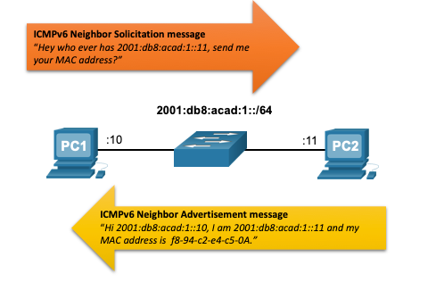
Descubrimiento de vecinos IPV6 Descubrimiento de Vecinos IPv6 — Resolución de direcciones
Los dispositivos IPv6 utilizan ND para resolver la dirección MAC de una dirección IPv6 conocida.
Los mensajes de solicitud de vecinos ICMPv6 se envían utilizando direcciones multidifusión Ethernet e IPv6 especiales.
Notes:
9 – Resolución de dirección
9.3 – Descubrimiento de vecinos IPv6
9.3.3 — Descubrimiento de vecinos IPv6 — Resolución de direcciones

Slide 21
Descubrimiento de vecinos IPv6 Packet tracer -Detección de vecinos IPv6
En esta actividad de Packet Tracer, cumplirá los siguientes objetivos:
Parte 1: Red local de detección de vecinos IPv6
Parte 2: Red remota de descubrimiento de vecinos IPv6
Notes:
9 – Resolución de dirección
9.3 – Descubrimiento de vecinos IPv6
9.3.4 — Packet Tracer — Descubrimiento de vecinos IPv6
9.3.5 — Verifique su conocimiento — Descubrimiento de vecinos

Slide 22
9.4 - Módulo de práctica y cuestionario
Notes:
9 - Resolución de dirección
9.4 - Módulo de práctica y cuestionario

Slide 23
Práctica del módulo y cuestionario ¿Qué aprendí en este módulo?
Las direcciones físicas de capa 2 (es decir, las direcciones MAC de Ethernet) se utilizan para entregar la trama de enlace de datos con el paquete IP encapsulado de una NIC a otra NIC en la misma red.
Si la dirección IP de destino está en la misma red, la dirección MAC de destino es la del dispositivo de destino.
Cuando la dirección IP de destino (IPv4 o IPv6) está en una red remota, la dirección MAC de destino será la dirección de la puerta de enlace predeterminada del host (es decir, la interfaz del router).
Un dispositivo IPv4 utiliza ARP para determinar la dirección MAC de destino de un dispositivo local cuando conoce su dirección IPv4.
ARP proporciona dos funciones básicas: resolver direcciones IPv4 a direcciones MAC y mantener una tabla de asignaciones de direcciones IPv4 a MAC.
Una vez que recibe la respuesta de ARP, el dispositivo agrega la dirección IPv4 y la dirección MAC correspondiente a su tabla ARP.
Para cada dispositivo, un temporizador de memoria caché ARP elimina las entradas de ARP que no se hayan utilizado durante un período especificado.
IPv6 no utiliza ARP, utiliza el protocolo ND para resolver direcciones MAC.
Un dispositivo IPv6 utiliza Detección de vecinos ICMPv6 para determinar la dirección MAC de destino de un dispositivo local cuando conoce su dirección IPv6.
Notes:
9 – Resolución de dirección
9.4 – Práctica del módulo y cuestionario
9.4.1 – ¿Qué aprendí en este módulo?
9.4.2 — Cuestionario del módulo — Resolución de direcciones

Slide 24
Módulo 9: Resolución de dirección Nuevos Términos y Comandos
Address Resolution Protocol (ARP) ARP table show ip arp arpr -a ICMPv6 Neighbor Discovery protocol (ND) ICMPv6 Neighbor Solicitation (NS) message ICMPv6 Neighbor Advertisement (NA) message ICMPv6 Router Solicitation (RS) message ICMPv6 Router Advertisement (RA) message ICMPv6 Redirect Message
Notes:
Módulo 9: Resolución de dirección Nuevos Términos y Comandos

